Slide 1
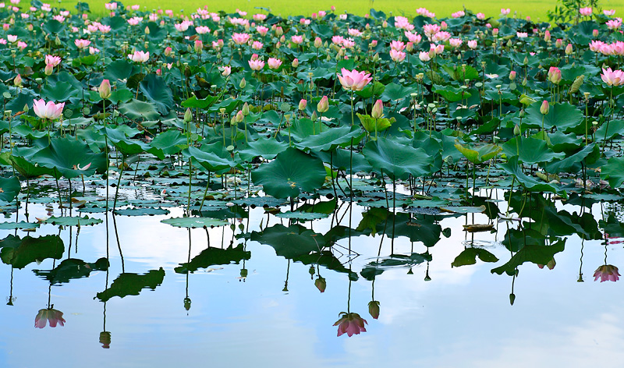
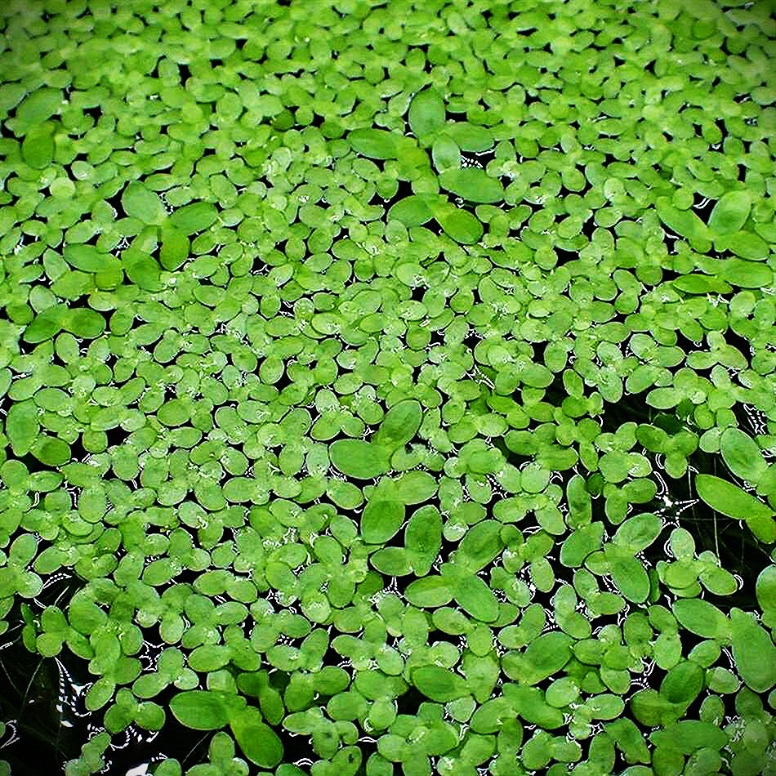
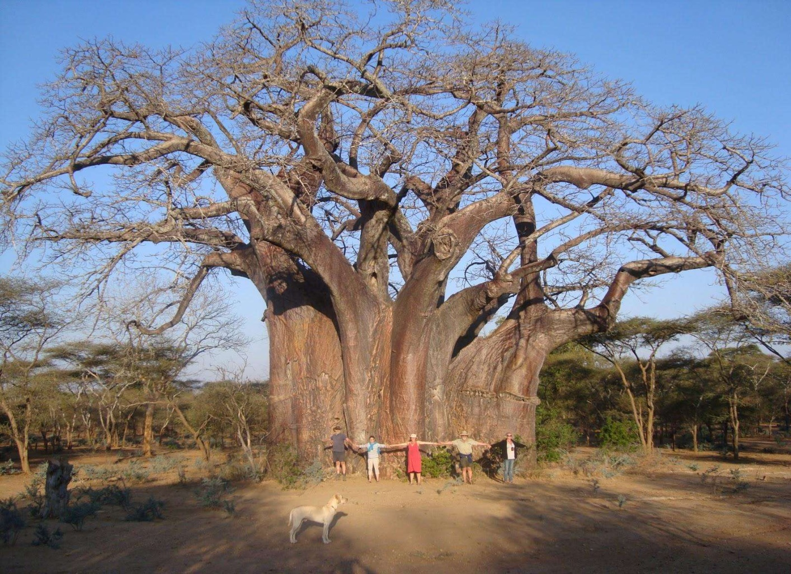
Bài 34: THỰC VẬT

Slide 2
I. ĐA DẠNG CỦA THỰC VẬT
QUAN SÁT HÌNH ẢNH ĐƯỢC CUNG CẤP VÀ HOÀN THÀNH BẢNG SAU VỀ ĐẶC ĐIỂM CỦA THỰC VẬT
Stt | Tên loài | Môi trường sống | Kích thước
1
2
3
4
5
…..

Slide 3
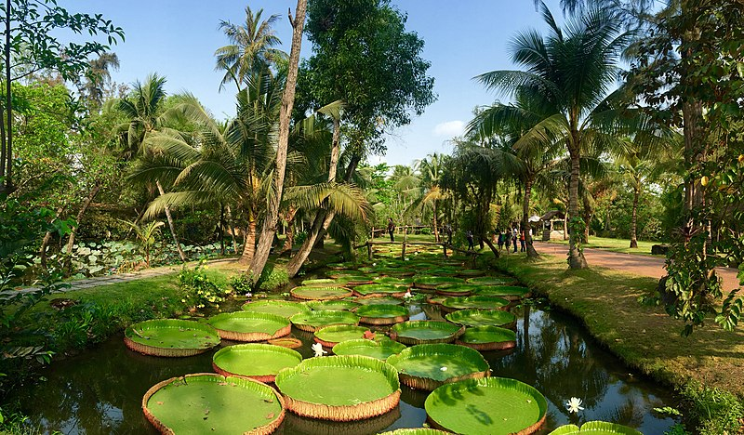

Slide 4
Stt | Tên loài | Môi trường sống | Kích thước
1 | Nong tằm | Nước | Lớn
2 | Hoa sen | Nước | Nhỏ
3 | Dừa | Cạn | Lớn
4 | Cỏ | Cạn | Nhỏ
5 | Bằng lăng | Cạn | Lớn
6 | Rêu | Ven bờ nước | Nhỏ
…..

Slide 5
Em hãy cho nhận xét về sự đa dạng của thực vật?
Thực vật sống ở khắp mọi nơi xung quanh chúng ta, thực vật gồm nhiều loài, rất đa dạng về kích thước và môi trường sống
Trên thế giới hiện có khoảng 400 000 loài thực vật, ở Việt Nam có khoảng 12 000 loài

Slide 6
Theo thống kê, nước ta hiện có đại diện của 4 ngành thực vật với số lượng như sau:
Ngành rêu: 481 loài
Ngành Dương xỉ: 691 loài
Ngành hạt trần: 69 loài
Ngành hạt kín: 10. 300 loài
Em hãy cho nhận xét về số lượng loài của các ngành thực vật ở nước ta?

Slide 7
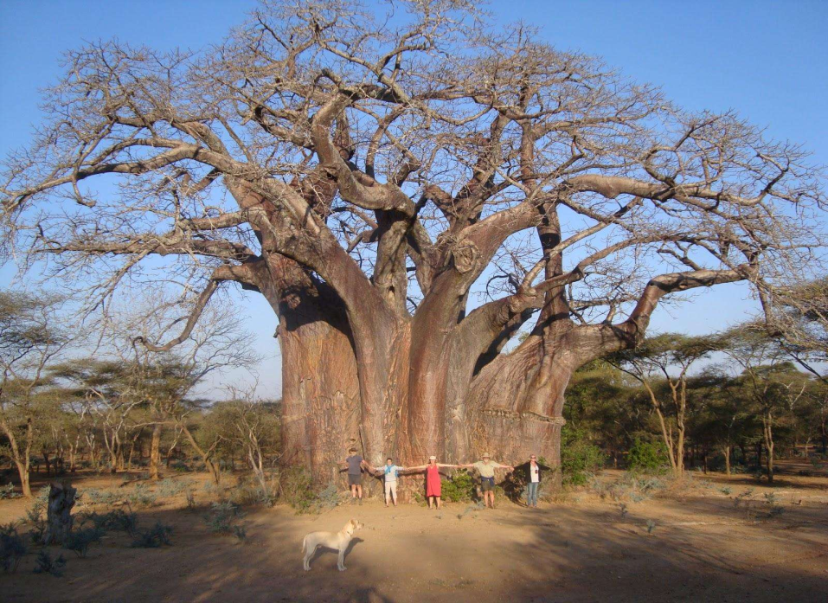
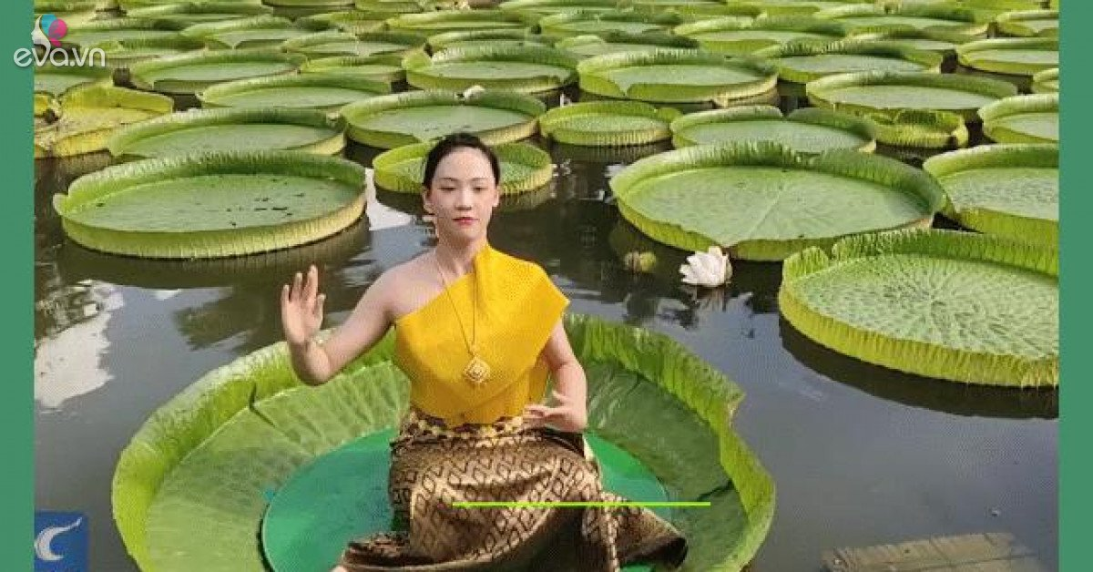
Cây Nong tằm, thực vật hạt kín có lá rất lớn, đường kính hơn 1m
Cây bèo tấm, thực vật hạt kín nhỏ nhất, chỉ vài milimet
Cây Bao báp, thực vật khổng lồ, đường kính thân vài mét

Slide 8
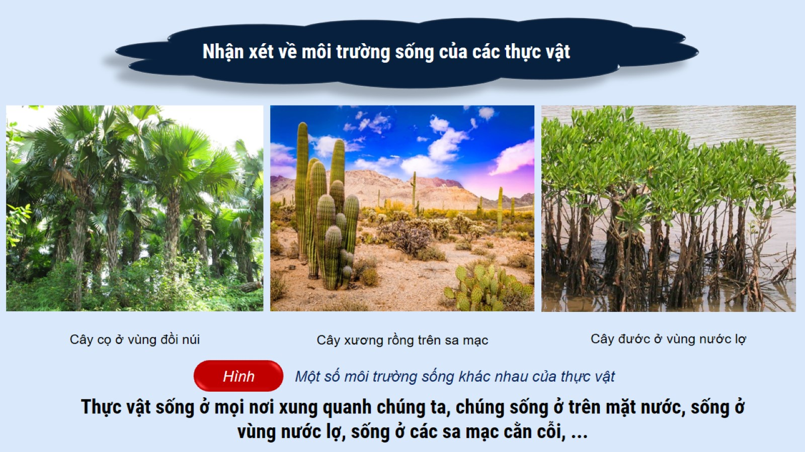
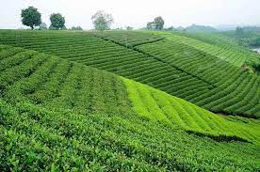
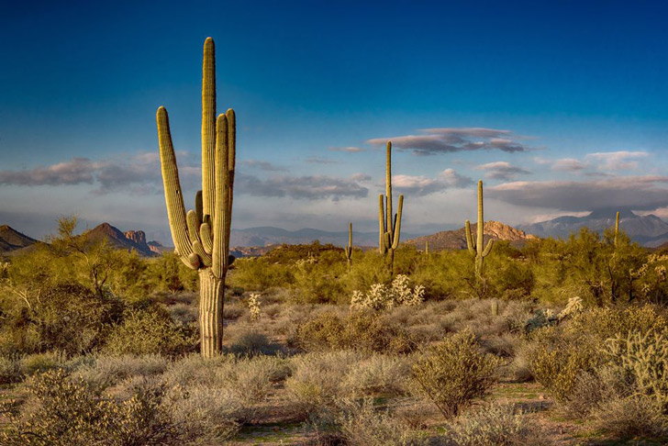
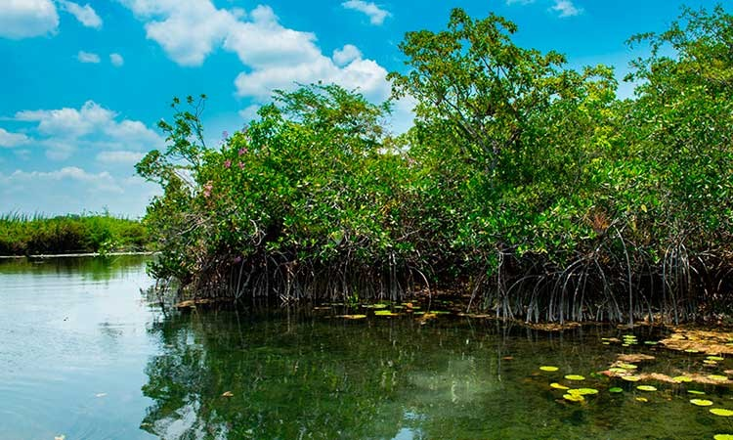
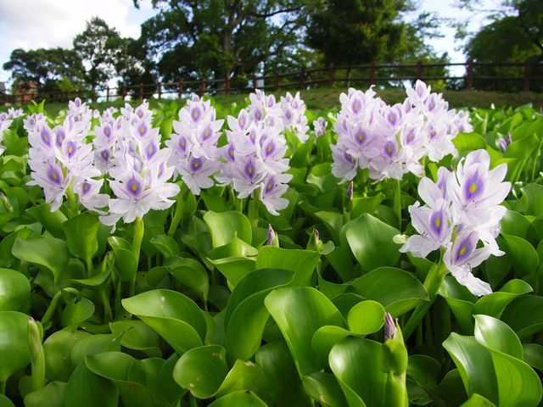

Slide 9
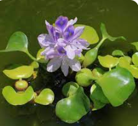
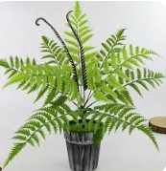
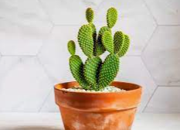
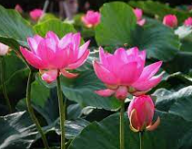
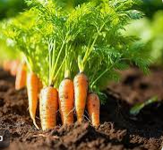
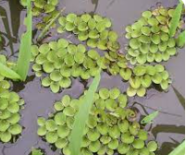
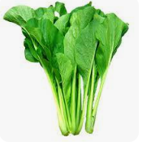
I. ĐA DẠNG THỰC VẬT
Hãy sắp xếp các cây sau vào môi trường sống tương ứng của chúng? (Cây sống dưới nước, cây sống trên cạn)
Cây bèo Cây dương xỉ Cây sen Cây xương rồng
Cây cà rốt Cây bèo ong Cây rau cải

Slide 10
II. CÁC NHÓM THỰC VẬT
Quan sát sơ đồ trang 117 – SGK, cho biết thực vật gồm các nhóm nào?
Thực vật
Thực vật không có mạch
Thực vật có mạch
TV không có hạt
TV có hạt
Ngành rêu
Ngành Dương xỉ
Ngành Hạt trần
Ngành Hạt kín

Slide 11
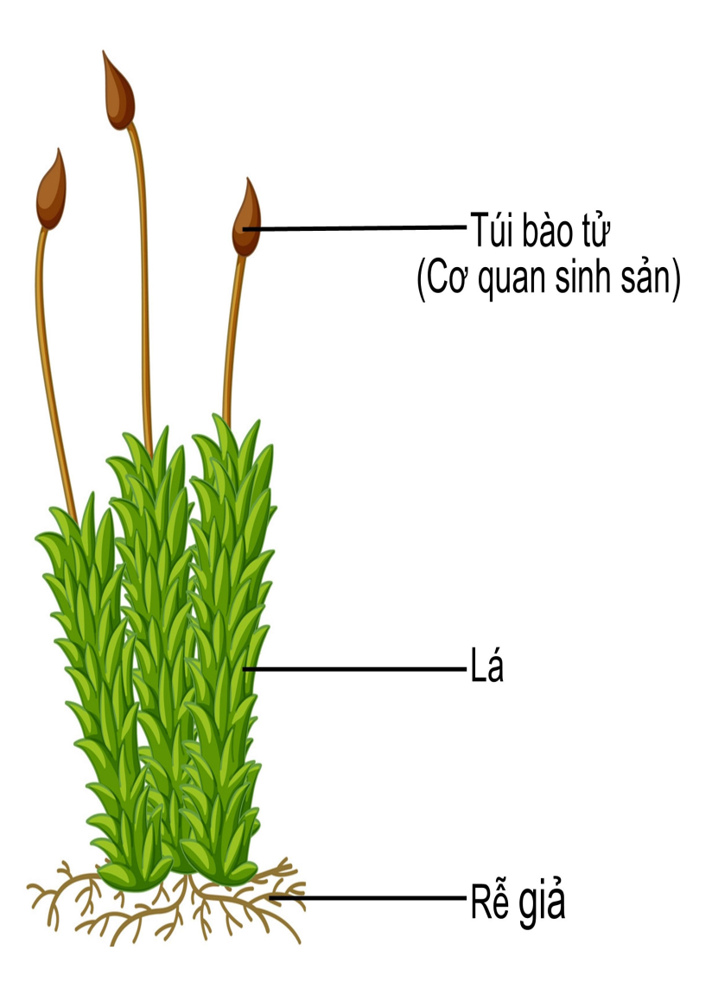
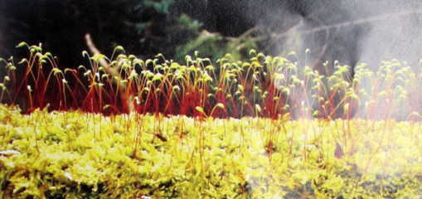
1. Thực vật không có mạch
Cây rêu sống ở đâu?
Nêu các bộ phận của cây rêu?

Slide 12
Thực vật không có mạch gồm những loài cơ thể không có mạch dẫn
Cây rêu là thực vật không có mạch, sống trên cạn, nơi ẩm ướt và ít ánh sáng. Cơ thể rêu nhỏ (1-2cm) có rễ giả, thân, lá không có mạch dẫn; sinh sản bằng bào tử
Ở những nơi khô hạn, có ánh nắng trực tiếp thì rêu có sống được không? Vì sao?
Để tránh nêu mọc ở bậc thềm, bờ tường gây trơn trượt và mất thẩm mĩ ta cần làm gì?

Slide 13
CỦNG CỐ
1. Kể tên các loài thực vật mà em biết và nêu môi trường sống của chúng
2. Kể tên các nhóm thức vật, nêu đặc điểm của nhóm thực vật không có mạch dẫn.

Slide 14
2. Thực vật có mạch
Thực vật có mạch là nhóm các loài thực vật có thân, lá, rễ thật và cơ thể có mạch dẫn
? Kể tên các ngành thực vật thuộc nhóm thực vật có mạch?

Slide 15
PHIẾU HỌC TẬP SỐ 1
Nghiên cứu thông tin SGK hoàn thiện bảng sau về đặc điểm của các ngành thực vật có mạch
Ngành | Nơi sống | Cấu tạo cơ quan sinh dưỡng | Cơ quan sinh sản | Ví dụ
Dương xỉ
Hạt trần
Hạt kín

Slide 16
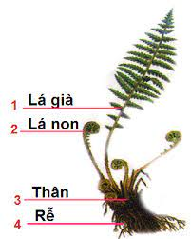
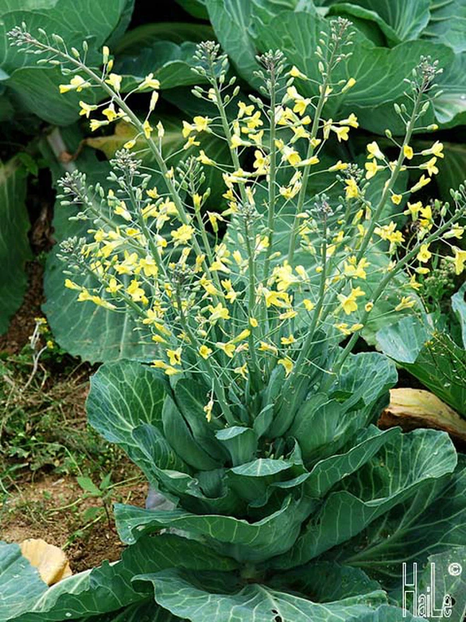
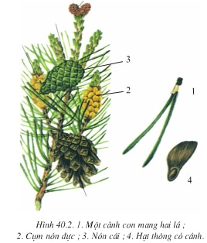
HOẠT ĐỘNG 1: HOÀN THIỆN PHIẾU HỌC TẬP SỐ 1

Slide 17
Ngành | Nơi sống | Cấu tạo cơ quan sinh dưỡng | Cơ quan sinh sản | Ví dụ
Dương xỉ
Hạt trần
Hạt kín
Sinh sản bằng bào tử, cơ quan sinh sản là túi bào tử
Chỉ sống được nơi ẩm ướt
Thân cỏ, có mạch dẫn, lá non cuộn lại ở đầu
Dương xỉ, cỏ bợ, lông culi, bèo ong…
Sống được cả nơi khô hạn
Thân gỗ, kích thước lớn, mạch dẫn phát triển
Sinh sản bằng hạt, cơ quan sinh sản là nón
Thông hai lá, thông ba lá, vạn tuế, Pơmu…
Sống được ở nhiều nơi
Thân, rễ, lá đa dạng, mạch dẫn phát triển
Sinh sản bằng hạt, cơ quan sinh sản là hoa, quả
Cải, lúa, ngô, xoài, sen….

Slide 18
HOẠT ĐỘNG 2: EM TẬP LÀM CHUYÊN GIA
Giải thích các hiện tượng sau
Tại sao Dương xỉ chỉ sống ở nơi ẩm ướt trong khi các cây hạt trần và hạt kín lại sống được ở nhiều nơi khác nhau?
Vì sao hạt kín lại là ngành thực vật có số lượng loài phong phú nhất

Slide 19
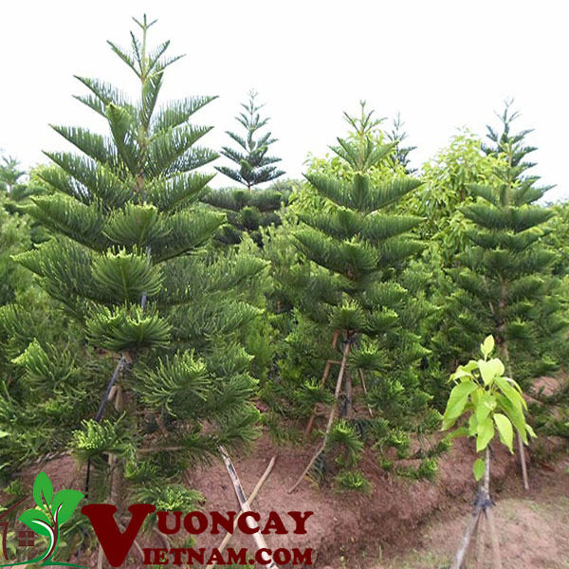
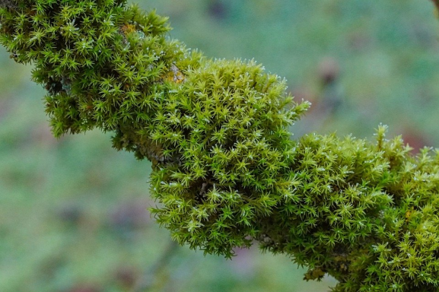
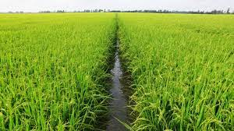
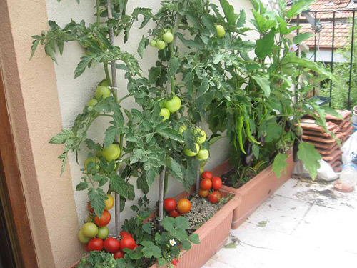
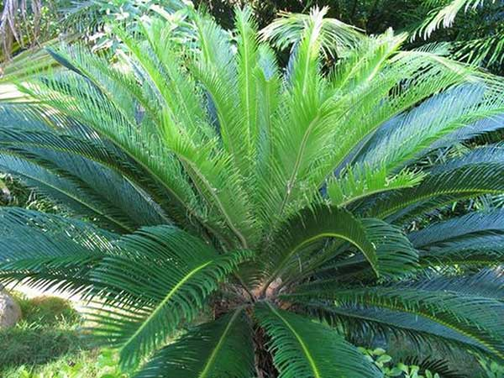
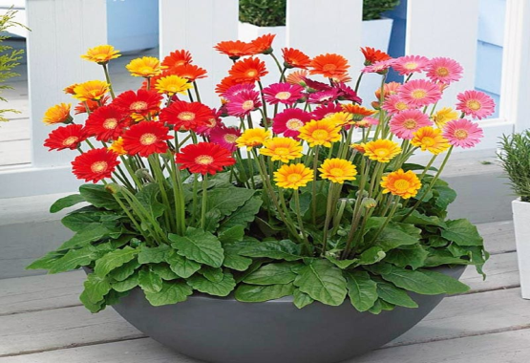
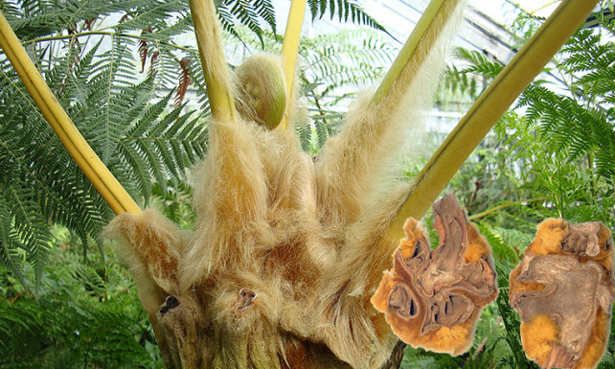
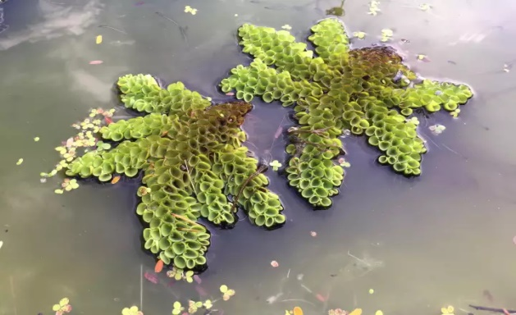








HOẠT ĐỘNG 3: LUYỆN TẬP
Hãy sắp xếp các loài sau vào đúng “hộp” của chúng
a. Cây rêu
b. Cây lúa
d. Cây cà chua
c. Cây bách tán
e. Cây vạn tuế
g. Cây hoa đồng tiền
h. Cây lông culi
k. Cây bèo ong
a
h, k
c, e
b, d, g
RÊU
DƯƠNG XỈ
HẠT TRẦN
HẠT KÍN

Slide 20
NHIỆM VỤ Ở NHÀ
1. Kể tên 15 loài thực vật xung quanh nhà em và sắp xếp chúng vào các ngành thực vật em đã học
2. Tìm hiểu vai trò của thực vật đối với môi trường; chuẩn bị một bài thuyết trình về vai trò của thực vật với môi trường để trình bày trước lớp vào tiết học sau.

Slide 21
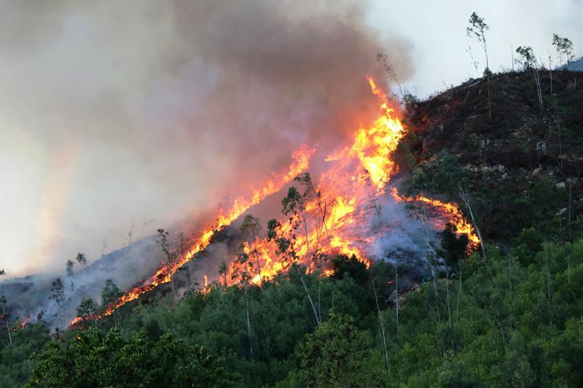
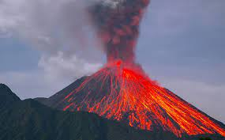
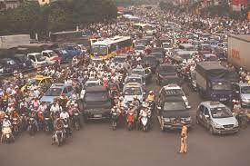
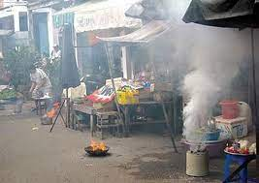
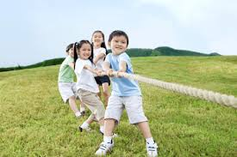
III. Vai trò của thực vật
1. Vai trò của thực vật đối với môi trường
Các hoạt động nói trên đều thải ra một loại khí thải có thể gây ô nhiễm môi trường, đó là loại khí nào?

Slide 22
Carbon dioxide
Các khí khác
Nitrogen
Oxygen
Không khí
78%
21%
0,03%
0,97%
Cacbonic và các chất khí khác
O₂
Nitơ
Vì sao hàm lượng Cacbon dioxide và oxygen trong không khí lại được duy trì ổn định?
Bảng Thành phần các chất khí trong không khí

Slide 23
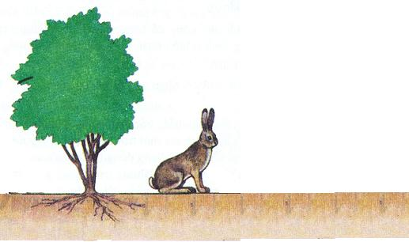

CO₂
Khí cacbônic và Oxi trong không khí
O₂
Hô hấp
O₂
O₂
O₂
Quang hợp
CO₂
CO₂
Đốt cháy
CO₂
Nhà máy
Thực vật giúp cân bằng hàm lượng oxygen và carbon dioxide trong khí quyển
Phân hủy
Hình 46.1.
Sơ đồ trao đổi khí
Hợp chất có cacbons

Slide 24
? Người ta trồng cây trong nhà ngoài làm đẹp còn mục đích nào khác?

Slide 25

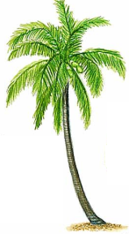




Lượng nước và tốc độ nước chảy ở A và B khác nhau như thế nào?
Mưa
Mưa
Lượng chảy 0,6m^{3/}s
Lượng chảy 21m^{3/}s
Rơi xuống
A
B
Hình 47.1: Lượng chảy của dòng nước mưa ở 2 nơi khác nhau
  A Có rừng B. Đồi trọc

Slide 26
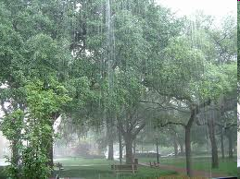
1. Lượng chảy của dòng nước mưa ở khu vực A yếu hơn.
2. Vì ở khu vưc A: khi có mưa tán lá đã giữ lại một phần lượng nước mưa rơi xuống chứ không xối thẳng như khi không có cây.

Slide 27
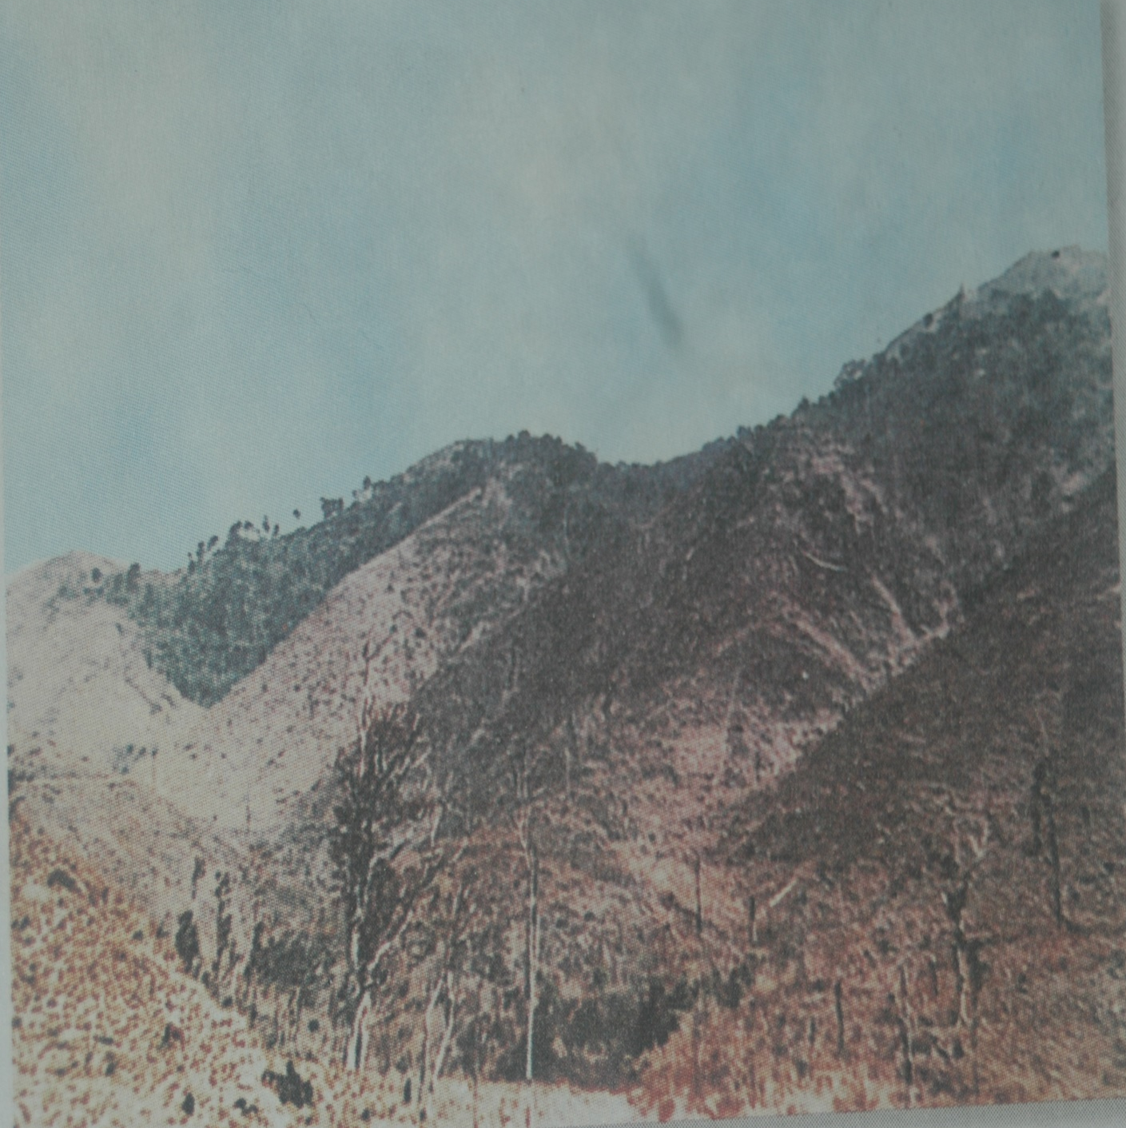
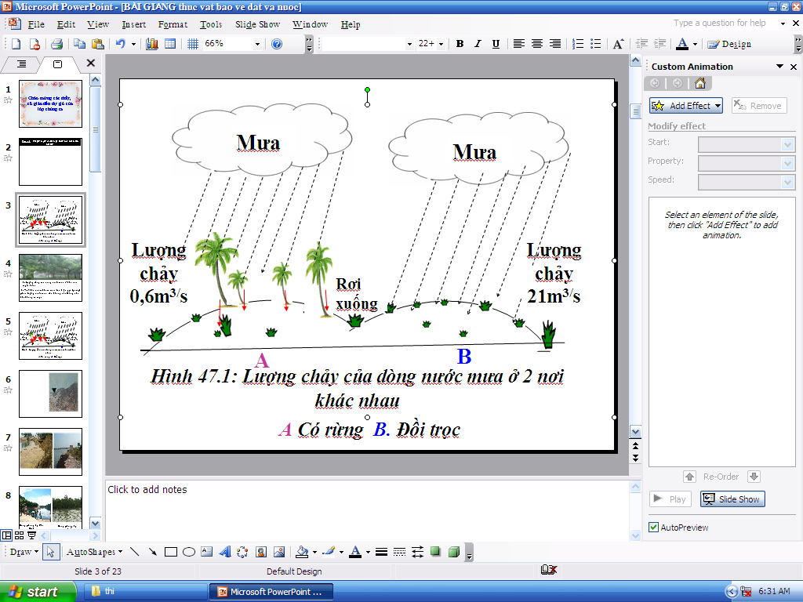
Đồi trọc

Slide 28
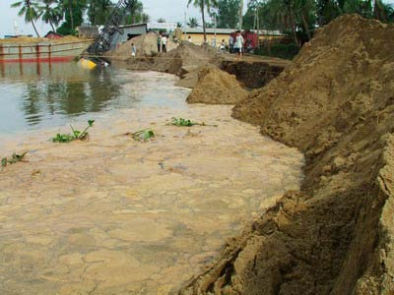
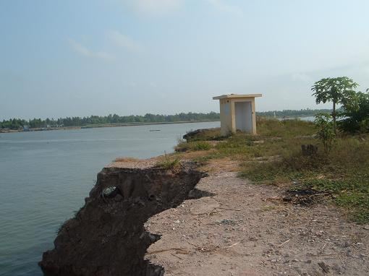
? Thực vật có vai trò gì?

Slide 29
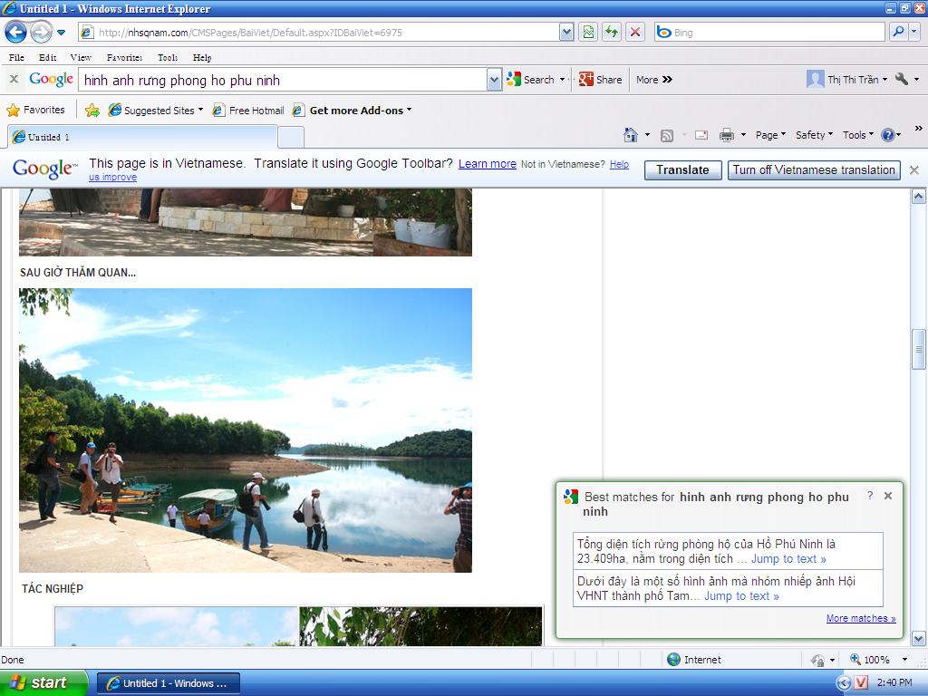
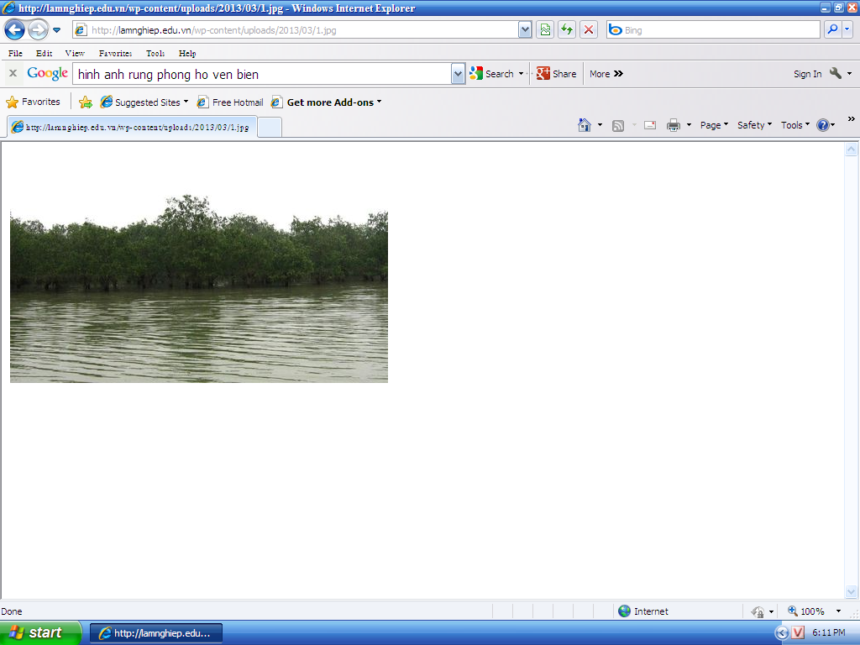
Rừng phòng hộ Phú Ninh
Rừng phòng hộ ven biển

Slide 30
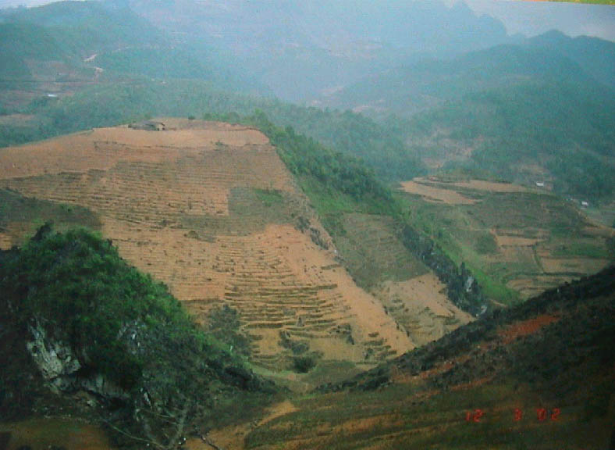
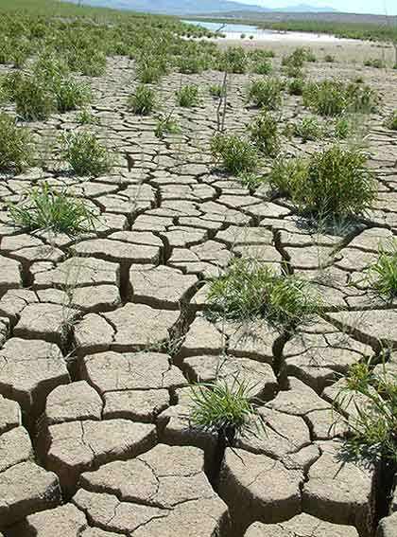
? Hình ảnh sau đây nói nên vai trò nào của thực vật?
Ngập lụt ở vùng thấp
Hạn hán tại chỗ.

Slide 31
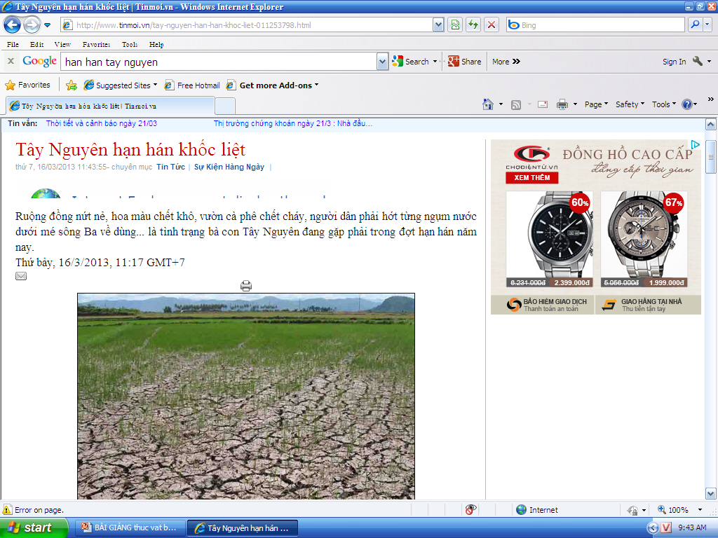
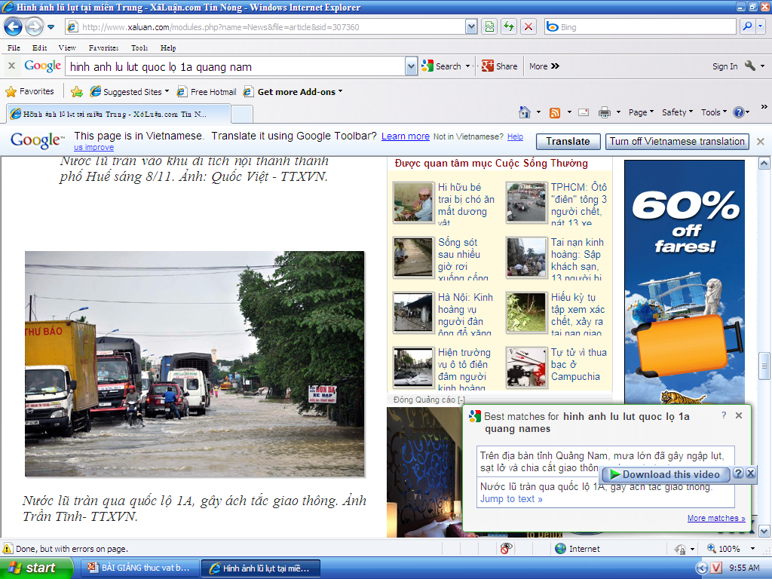
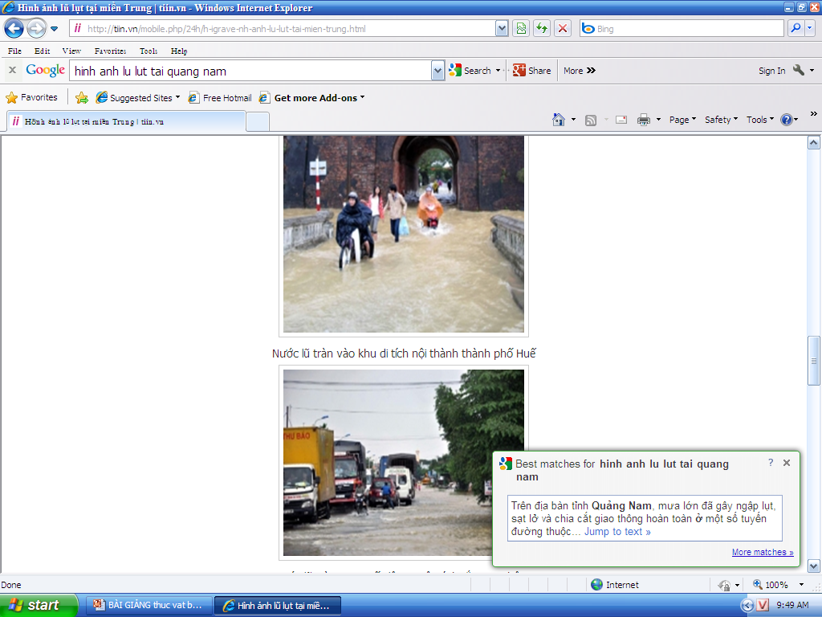
Tại sao trong những năm gần đây, thiên tai vẫn luôn có xu hướng gia tăng?
? Cần làm gì để hạn chế lũ lụt, hạn hán, sạt lở đất?
Hạn hán ở ĐắcLắc
Ngập lụt trên quốc lộ 1A
Ngập lụt tại Thừa Thiên Huế

Slide 32


Slide 33
Chọn câu trả lời đúng nhất:
1. Việc chặt phá rừng bừa bãi, cháy rừng dẫn đến hậu quả gì?
Khí hậu thay đổi, lượng mưa giảm
Đất bị xói mòn, gây lũ lụt
Lượng nước ngầm bị giảm
Tất cả các hậu quả trên
2. Việc dưới đây mà con người cần phải làm là :
a. Tích cực bảo vệ rừng, tham gia trồng cây gây rừng.
b. Tăng cường sử dụng và khai thác cây rừng.
c. Chặt phá nhiều cây xanh để môi trường sáng sủa hơn.

Slide 34
NHIỆM VỤ Ở NHÀ
Tìm hiểu vai trò của thực vật đối với động vật và con người; chuẩn bị một bài thuyết trình về vai trò của thực vật với động vật và con người để trình bày trước lớp vào tiết học sau.

Slide 35
Hoạt động 1 trò chơi: Ai nhanh nhất?
Thời gian 01 phút
Ai đưa ra được nhiều câu trả lời nhất là người chiến thắng
III. Vai trò của thực vật
2. Vai trò của thực vật đối với động vật và con người
Hãy kể tên các loài động vật ăn thực vật mà em biết

Slide 36

















Slide 37






NHIỆM VỤ 2:
Ghi lại tên những con vật quan sát được và cho nhận xét về “ngôi nhà” của chúng

Slide 38
NHIỆM VỤ 3:
Quan sát các hình ảnh, nêu các tác hại mà thực vật có thể gây ra cho động vật

Slide 39


Hiện tượng “Nước nở hoa” tạo độc tố
gây chết các
động vật sống trong nước

Slide 40


Slide 41
NHIỆM VỤ 4:
Hãy nêu những vai trò của thực vật đối với con người mà em biết?

Slide 42










Cây Hạnh phúc
Cây Anh đào Nhật Bản
Cây Phượng tím
Cây Mộc lan

Slide 43



Cây Kim tuyến ( cây kim cương)
Sâm Ngọc Linh

Slide 44





Gỗ Bocote – gỗ quý xa xỉ nhất thế giới
Gỗ Sưa đỏ
Gỗ Hồng ngà

Slide 45

Cây thuốc lá

Slide 46

Cây Cần sa

Slide 47



Cây anh túc (thuốc phiện)

Slide 48
KẾT LUẬN
Thực vật cung cấp oxi cho quá trình hô hấp của con người và động vật
Thực vật có vai trò quan trọng đối với động vật, là thức ăn, nơi ở và nơi sinh sản của động vật, tuy nhiên một số thực vật có độc tố có hại cho động vật hoặc bắt động vật làm thức ăn.
Thực vật có vai trò quan trọng đối với đời sống con người: cung cấp lương thực, thực phẩm, dược liệu, lâm sản…. Nhưng cũng có một số loài thực vật có hại cho sức khỏe con người.
NHIỆM VỤ Ở NHÀ
Nghiên cứu bài 35; chuẩn bị mẫu vật theo mục “chuẩn bị” trang 123

